Slide 1

PERSAUDARAAN
HATI
menyatukan
7 Julai 2017 / 13 Syawal 1438

Slide 2
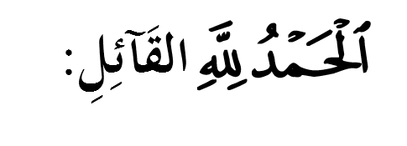
ﭵ ﭶ ﭷ ﭸ ﭹ ﭺ ﭻ ﭼ

Slide 3
أَشْـهَدُ أَن لاَّ إِلَـهَ إِلاَّ اللهُ وَحْـدَهُ لاَ شَـرِيْكَ لَهُ، وَأَشْـهَدُ أَنَّ سَيِّدَنَا وَنَبِيَّنَا مُحَمَّدًا عَبْدُهُ وَرَسُـولُهُ. اللَّـهُمَّ صَلِّ وَسَلِّمْ وَبَارِكْ عَلَى سَيِّدِنَا مُحَمَّدٍ خَاتَمِ الأَنْبِيَاءِ وَالْمُرْسَلِيْنَ وَعَلَى آلِهِ وَصَحْبِهِ أَجْمَعِيْنَ. أَمَّـا بَعْدُ، فَيَا عِبَـادَ اللهِ اتَّقُوا اللهَ، أُوْصِيْكُمْ وَإِيَّايَ بِتَقْوَى اللهِ وَطَاعَتِهِ لَعَلَّكُمْ تُرْحَمُوْنَ.

Slide 4
PESANAN TAQWA
meningkatkan ketakwaan
Mudah-mudahan kehidupan ini mendapat keberkatan di dunia dan di akhirat
meninggalkan segala larangan
melaksanakan segala perintah

Slide 5
Tajuk Khutbah :
PERSAUDARAAN
HATI
menyatukan

Slide 6
hari ini umat Islam telah memasuki hari ketiga belas di dalam bulan Syawal.
sana sini masyarakat Islam mengadakan rumah terbuka sebagai tanda syukur kepada Allah SWT.
menunjukkan selain eratnya hubungan kita dengan Allah SWT kesan daripada ibadah berpuasa,
dapat memperolehi kesucian dan kematangan jiwa, kekuatan mental, ketinggian moral dan akhlak yang dikembangkan pula dalam kehidupan bermasyarakat.

Slide 7
pentingnya persaudaraan
ﯜ ﯝ ﯞ ﯟ ﯠ ﯡ ﯢ ﯣ ﯤ ﯥ ﯦ
Maksudnya:
“Sebenarnya orang yang beriman itu bersaudara maka damaikanlah di antara dua saudara kamu itu; dan bertakwalah kepada Allah agar kamu beroleh rahmat.”
Surah al Hujurat ayat 10

Slide 8
Sebagai seorang muslim yang memahami erti persaudaraan seagama
maka akan tertanam di dalam jiwanya rasa saling mencintai yang tidak terbatas oleh ras, ideologi dan sebagainya.

Slide 9
Sabda Rasulullah SAW yang diriwayatkan oleh Imam Muslim
عَنِ النُّعْمَانِ بْنِ بَشِيرٍ رَضِيَ اللَّهُ عَنْهُ عَنِ النَّبِيِّ ﷺ قَالَ :مَثَلُ الْمُؤْمِنِينَ فِي تَوَادِّهِمْ وَتَرَاحُمِهِمْ وَتَعَاطُفِهِمْ مَثَلُ الْجَسَدِ إذَا اشْتَكَى شَيْئًا تَدَاعَى لَهُ سَائِرُ الْجَسَدِ بِالسَّهَرِ وَالْحُمَّى
Mafhumnya:
“Daripada Nu’man bin Basyir RA daripada Nabi SAW bersabda: Orang yang beriman dalam hal saling mencintai, mengasihi, dan menyayangi bagaikan satu tubuh. Apabila ada salah satu anggota tubuh yang sakit, maka seluruh tubuhnya akan ikut terjaga dan panas (turut merasakan sakitnya).”

Slide 10
muslim yang benar-benar memahami makna persaudaraan akan terlihat indah akhlaknya dan penuh etika dalam memenuhi hak-hak saudaranya.
Mereka berusaha agar lisan dan perbuatannya tidak menyakiti orang lain apatah lagi saudara seagamanya serta sentiasa mengimplementasikan ajaran Islam sebenar.
Rasulullah SAW berpesan agar umatnya menjauhi perbuatan yang tercela supaya tidak terhalang daripada mendapat rahmat Allah SWT.

Slide 11
Menurut Imam Muslim daripada Abu
عَنْ أَبِي هُرَيْرَةَ رَضِيَ اللَّهُ عَنْهُ قَالَ: قَالَ رَسُولُ اللَّهِ ﷺ لاَ تَحَاسَدُوا، وَلاَ تَنَاجَشُوا، وَلاَ تَبَاغَضُوا، وَلاَ تَدَابَرُوا، وَلاَ يَبِعْ بَعْضُكُمْ عَلَى بَيْعِ بَعْضٍ، وَكُونُوا عِبَادَ اللَّهِ إِخْوَانًا
Mafhumnya:
“Daripada Abi Hurairah RA berkata bahawa Rasulullah SAW bersabda: Janganlah kamu saling dengki mendengki, tipu menipu, benci membenci, belakang membelakangi antara satu sama lain. Janganlah sebahagian kamu menjual barangan atas jualan orang lain. Hendaklah kamu menjadi hamba-hamba Allah yang bersaudara.”

Slide 12

Demikianlah persaudaran seagama yang semestinya terjalin berasaskan syariat ini.
Adanya tali persaudaraan tersebut memberi begitu banyak keindahan
dan kemaslahatan bagi mereka yang menjalinnya atas dasar ilmu, iman dan takwa.

Slide 13
Kemelut yang melanda umat Islam masa kini telah menyebabkan berlakunya pecah-belah dalam pelbagai kelompok dan puak.
Perpecahan ini juga terpengaruh kepada perselisihan di dalam bidang Akidah, Syariah, dan tidak ketinggalan juga kepada perkembangan Hadith, Tafsir, Tasawuf, dan sebagainya.
Kita perlu menyedari bahawa perpecahan itu adalah suatu kehinaan. Adalah baik jika perbezaan yang terjadi tidak dijadikan untuk saling menghina dan memusuhi,
tetapi dimanfaatkan sebagai sarana untuk berlumba-lumba bagi membuat kebajikan demi kemajuan agama, bangsa dan negara.

Slide 14
ﭪ ﭫ ﭬ ﭭ ﭮ ﭯ ﭰ ﭱ ﭲ ﭳ ﭴ ﭵ ﭶ ﭷ ﭸ ﭹ ﭺ ﭻ ﭼ ﭽ ﭾ ﭿ ﮀ
Maksudnya:
“Dan bagi setiap umat ada kiblat yang dihadapkannya; oleh itu berlumba-lumbalah kamu mengerjakan kebaikan; kerana di mana sahaja kamu berada maka Allah tetap akan membawa kamu semua (pada hari Kiamat); sesungguhnya Allah Maha Kuasa atas tiap-tiap sesuatu.”
Surah Al Baqarah ayat 148

Slide 15
Kita perlu menyedari bahawa cabaran pada masa hadapan adalah lebih berat berbanding hari ini.
bersatu dan bekerjasama (amal jamai) sangat penting diwujudkan.
Malah semua pihak mesti bertindak berasaskan perancangan bersama ke arah kemajuan umat menerusi dialog (musyawarah) untuk membicarakan agenda bersama tadi.

Slide 16
Setiap anggota masyarakat bertanggungjawab memayungi dan melindung keselamatan serta kesejahteraan sesama kita.
Peranan ini perlu difahami dan dimainkan oleh kita semua seperti meluangkan masa bersama-sama keluarga dan masyarakat.
Amalan rumah terbuka adalah salah satu aktiviti yang banyak memberikan kepentingan dalam mengeratkan perpaduan kaum dalam kalangan anggota masyarakat di negara kita.
Khatib yakin, perpaduan yang terjalin memudahkan pencapaian matlamat atau misi dan visi negara dalam usaha untuk menjadikan Malaysia sebuah negara bangsa yang maju.

Slide 17

Pada masa sama, kurangkan sikap prejudis terhadap keharmonian kaum sekalipun berbeza pendapat, konsep politik mahupun berlainan ideologi politik.
Lebih bermakna, perpaduan dalam kalangan masyarakat serta barisan kepemimpinan negara meningkatkan semangat toleransi dalam diri generasi sekarang dan akan datang.
Oleh itu, marilah kita bersama-sama menghayati ibrah di bulan Syawal yang mulia ini supaya hasrat negara untuk mencapai Baldatun Toyyibah wa Rabbun Ghaffur akan menjadi realiti dan bukan lagi angan-angan.

Slide 18

beberapa perkara yang perlu di ambil perhatian:
Pertama: | Berpegang teguhlah dengan ajaran agama mengikut manhaj yang sahih mencakupi ilmu, iman, amal dan takwa kepada Allah SWT.
Kedua: | Bersangka baiklah kita kepada Allah SWT dan sesama Islam supaya hati kita tetap teguh bersatu.
Ketiga: | Wujudnya sifat sayang akan menjanjikan kebahagiaan dan kesejahteraan kepada keluarga, bangsa dan negara.

Slide 19
ﭷ ﭸ ﭹ ﭺ ﭻ
ﭑ ﭒ ﭓ ﭔ ﭕ ﭖ ﭗ ﭘ ﭙ ﭚ ﭛ ﭜ ﭝ ﭞ ﭟ ﭠ ﭡ ﭢ ﭣ ﭤ ﭥ ﭦ ﭧ ﭨ ﭩ ﭪ ﭫ ﭬ ﭭ ﭮ ﭯ ﭰ ﭱ ﭲ ﭳ ﭴ ﭵ

Slide 20
Maksudnya:
“Dan jika mereka bertujuan hendak menipumu, maka sesungguhnya cukuplah Allah bagimu. Dialah yang menguatkanmu dengan pertolongan-Nya dan dengan (sokongan) orang yang beriman. Dan (Dialah) yang menyatupadukan diantara hati mereka. Jika kamu belanjakan segala yang ada di bumi, nescaya kamu tidak dapat menyatupadukan di antara hati mereka, akan tetapi Allah telah menyatupadukan di antara mereka. Sesungguhnya Ia Maha Kuasa, lagi Maha Bijaksana.” (Surah a Anfal: 62-63)

Slide 21
بَارَكَ اللهُ لِيْ وَلَكُمْ بِالْقُرْآنِ الْعَظِيْمِ وَنَفَعَنِي وَإِيَّاكُمْ بِمَا فِيْهِ مِنَ الأيَاتِ وَالذِّكْرِ الْحَكِيْمِ وَتَقَبَّلَ مِنِّي وَمِنْكُمْ تِلاوَتَهُ إِنَّهُ هُوَ السَّمِيعُ الْعَلِيْمُ. أَقُوْلُ قَوْلِيْ هَذَا وَأَسْتَغْفِرُ اللهَ الْعَظِيْمَ لِيْ وَلَكُمْ وَلِسَائِرِ الْمُسْلِمِيْنَ وَالْمُسْلِمَاتِ وَالْمُؤْمِنِيْنَ وَالْمُؤْمِنَاتِ الأَحْيَاءِ مِنْهُمْ وَالأَمْوَاتِ، فَاسْتَغْفِرُوْهُ، إِنَّهُ هُوَ الْغَفُوْرُ الرَّحِيْمُ

Slide 22
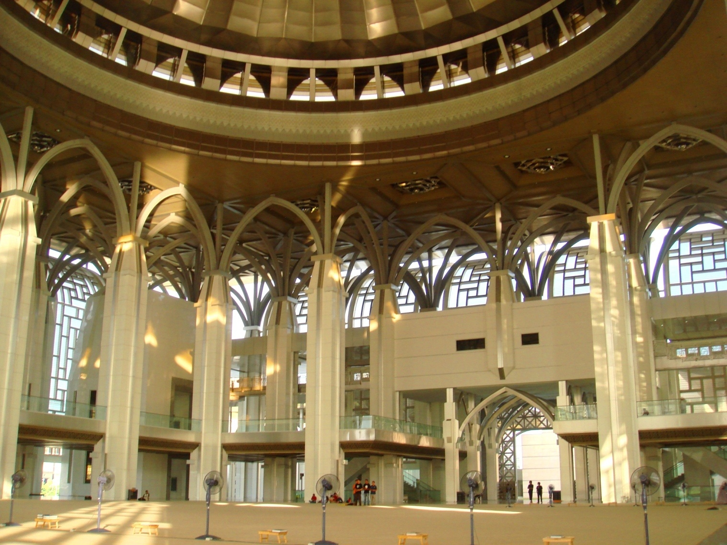



Slide 23
الْــحَـمْـدُ لِلَّــهِ حَـمْدًا كَثِيرًا كَـمَـا أَمَرَ، أَشْهَدُ أَن لَّا إِلَـــــــهَ إِلَّا اللَّهُ وَحْدَهُ لَا شَرِيــــكَ لَــــهُ، إِقْرَارًا بِرُبُوبِــيَّـــتِــهِ وَإِرْغَـــامًــا لِّـمَـنْ جـَحـَدَ بِــهِ وَكَـفَـرَ، وَأَشْهَدُ أَنَّ سَيِّدَنَــا مُـحَـمَّـدًا عَبْدُهُ وَرَسُـــولُـهُ سَيِّدُ الْجِـنِّ وَالْبَشَرِ.
Aku bersaksi bahawa tiada tuhan yang disembah melainkan Allah yang Maha Esa dan tiada sekutu bagi-Nya. Aku juga bersaksi bahawa penghulu dan Nabi kami Muhammad SAW adalah hamba dan rasul-Nya penghulu segala jin dan manusia.

Slide 24
اللَّـهُمَّ فَـصَــلِّ وَسَــلِّمْ عَلَى سَيِّدِنَــا مُـحَـمَّـدٍ وَعَلَى آلِــــــهِ الْــمُـصـَابِيحِ الْغُرَرِ.
Ya Allah, berilah selawat, sejahtera dan berkat ke atas penghulu dan Nabi kami Muhammad SAW, kaum keluarga serta para sahabat baginda.

Slide 25
أَمَّـــا بَعْدُ، فَيَا أَيُّــهـَــا الـنَّــاسُ، اتَّـقُـوا اللَّـهَ فِيمَـا أَمَـرَ، وانْـتَــهُــوا عَـمَّـا نَـهَـاكُمْ عَـنْـهُ وَحَــذَّرَ. وَاعْلَمُـوا أَنَّ اللَّهَ أَمَـرَكُمْ بِــأَمْــرٍ بَـدَأَ فِــيــهِ بِنَفْسِـهِ وَثَــنَّـى بِــمَـلَائِــــكَتِهِ الْمُسَـبِّـحَـةِ بِقُدْسِهِ. فَـقَـالَ اللَّـهُ تَعَالَى وَلَمْ يَزَلْ قَـــــائِــلًا عَـلِــيـمًـا:

Slide 26
ﭲ ﭳ ﭴ ﭵ ﭶ ﭷ ﭸ ﭹ ﭺ ﭻ ﭼ ﭽ ﭾ ﭿ ﮀ

Slide 27
اللَّهُمَّ صَلِّ وَسَلِّمْ عَلَى سَيِّدِنَا مُحَمَّدٍ وَعَلَى آلِ سَيِّدِنَا مُحَمَّدٍ كَمَا صَلَّيْتَ عَلَى سَيِّدِنَا إِبْرَاهِيْمَ وَعَلَى آلِ سَيِّدِنَا إِبْرَاهِيْمَ؛ وَبَارِكْ عَلَى سَيِّدِنَا مُحَمَّدٍ وَعَلَى آلِ سَيِّدِنَا مُحَمَّدٍ كَمَا بَارَكْتَ عَلَى سَيِّدِنَا إِبْرَاهِيْمَ وَعَلَى آلِ سَيِّدِنَا إِبْرَاهِيْمَ فِى الْعَالَمِيْنَ إِنَّكَ حَمِيْدٌ مَجِيْدٌ.

Slide 28
وَارْضَ اللّهُمَّ عَنِ الأَرْبَعَةِ الْخُلَفَاءِ الرَّاشِدِيْنَ سَادَاتِنَا أَبِى بَكْرٍ وَعُمَرَ وَعُثْمَانَ وَعَلِىٍّ بْنِ أَبِى طَالِبٍ، وَعَنْ أَزْوَاجِ نَبِيِّنَا الْمُطَهَّرَاتِ مِنَ الأَدْنَاسِ وَعَنْ أَهْلِ بَيْتِهِ وَقَرَابَتِهِ وَعَنْ سَائِرِ الصَّحَابَةِ الأَكْرَمِيْنَ وَالتَّابِعِيْنَ وَمَنْ تَبِعَهُمْ بِإِحْسَانٍ إِلَى يَوْمِ الدِّيْنِ. وَارْضَ عَنَّا بِرَحْمَتِكَ يَا أَرْحَمَ الرَّاحِمِيْنَ.
Ya Allah, kurniakanlah keredaan kepada empat orang khulafa ar-Rasyidin Saidina Abu Bakar, Umar, Usman dan Ali bin Abi Talib. Isteri-isteri Nabi yang suci, ahli keluarga, seluruh sahabat serta para tabiin. Juga, redhailah kami sekalian wahai Tuhan Yang Maha Penyayang.

Slide 29
وَعَنْ أَهْلِ بَيْتِهِ وَقَرَابَتِــهِ وَعَن سَائِرِ الصَّحَـابَـةِ الْأَكْرَمِينَ، وَالتَّـابِعِينَ وَمَن تَبِعَهُمْ بِإِحْسَانٍ إِلَى يَوْمِ الدِّينِ، وَارْضَ عَــنَّا بِرَحْمَتِكَ يَـــا أَرْحَمَ الرَّاحِمِينَ.
اللَّهُـمَّ اغْفِرْ لِلْمُسْلِمِينَ وَالـْمـُسْلِمَاتِ وَالْـمُؤْمِنِينَ وَالْـمُـؤْمِـنَـاتِ الْأَحْـيَــاءِ مِنْهُمْ وَالْأَمْـوَاتِ، وَأَلِّـفْ بَيْنَ قُلُوبِهِمْ وَأَصْلِحْ ذَاتَ بَيْنِهِمْ، وانْصُرْهُمْ عَلَى عَدُوِّكَ وَعَدُوِّهِمْ.
اللَّهُـمَّ انْصُرْ سَلَاطِينَ الْـمُسْلِمِينَ وَأَيِّـدْهُـمْ بِالتَّـقْوَى والتَّوْفِيقِ إِلَى يَوْمِ الدِّينِ، وَأَعْلِ كَلِمَةَ الْـمُوَحـِّدِينَ، وَأَدِمْ لَهُمُ الْعِـزَّةَ والتَّـمْـكِينِ.
اللَّهُـمَّ اهْدِنَا سُبُـلَ السَّلَامِ وَأَخْرِجْنَا مِنَ الظُّـلُـمَـاتِ إِلَى النُّورِ، وَجَـنِّـبْنَا الْـفَوَاحِشَ مَا ظَهَرَ مِنْهَا وَمَـا بَطَنَ.

Slide 30
اللَّـهُمَّ أَنزِلِ الرَّحْمَــةَ والسَّكِينَةَ وَالسَّلاَمَةَ والْعَافِيَةَ عَلَى عَبْدِكَ الْحَارِسِ لِشَرِيعَتِكَ مَلِكِنَا كباوه دولي يغ مها موليا سري فادوك بضيندا يغ دفرتوان أضوغ
سلطان محمد كليما
وَعَلَى كُلِّ قَرَابَتِهِ أَجْمَعِيْنَ. أَصْلَحَ اللَّهُ مُلْكَــــــهُ وَإِحْسَــانَهُ وَفَيَّضَ لَــــــهُ عَدْلَهُ وَبَلَّغَهُ مِنَ الْخَيْرِ مَـــا شَــــــــاءَهُ. اللَّـهُمَّ أَدِمِ الشَّرْعَ الشَّريفَ لَـــهُ وَلِوُزَرَائــِـــــــــــهِ سَبِيلًا وَمِنْهَــاجًــا، وَارْزُقْهُمُ التَّوْفِيقَ لِكُلِّ خَيْرٍ وَاجْعَـلْهُمْ سِرَاجًــا وَّهَّــــــاجًــــا.

Slide 31
اللَّـهُمَّ اجْعَلْ مَالِيزِيــــــَّــــــا وَسَــائِرَ بِلَادِ الْـمُسْلِمِينَ طَيِّبَةً آمِنَةً مُّطْمَئِــــــنَّـــةً رَّخِيَّـــةً. اللَّـهُمَّ سَلِّمْ بِلَادَنَـــــا مِنَ الْــمُــفْسِدِينَ وَطَهِّرْهَــا مِنَ الْـمُتَطَرِّفِينَ وَوَفِّقْنَا جَمِيعًا لِطَاعَتِكَ وَطَاعَةِ رَسُولِكَ مُحَمَّدٍ صَلَّى اللَّهُ عَلَيْهِ وَسَلَّمَ وَطَاعَةِ مَنْ أَمَرْتَنَا بِطَاعَتِهِ.
Ya Allah jadikanlah Malaysia dan seluruh negara umat Islam dalam keadaan aman, tenang dan makmur. Ya Allah selamatkan negara kami daripada golongan yang melakukan kerosakan, dan bersihkannya daripada golongan yang melampaui batasan dan perbaiki jalan kami dalam mentaati-Mu, Rasul-Mu dan mereka yang engkau perintah kami mentaatinya.

Slide 32
Ya Allah, kami memohon agar dengan rahmat dan perlindungan Mu, negara kami ini dan seluruh rakyatnya dikekalkan dalam keamanan dan kesejahteraan.
Tanamkanlah rasa kasih sayang dan kekalkanlah perpaduan di kalangan kami.
Semoga dengannya kami sentiasa hidup aman damai, sejahtera dan selamat sepanjang zaman.

Slide 33
ﯫ ﯬ ﯭ ﯮ ﯯ ﯰ ﯱ ﯲ ﯳ ﯴ ﯵ ﯶ ﯷ ﯸ ﯹ ﯺ
Ya Tuhan kami, janganlah engkau mengubah hati kami selepas Engkau memberi hidayah kepada kami dan kurniakanlah kami rahmat di sisiMu sesungguhnya Engkaulah Maha Pemberi

Slide 34
ﯜ ﯝ ﯞ ﯟ ﯠ ﯡ ﯢ ﯣ ﯤ ﯥ ﯦ
Ya Allah, Ya Tuhan kami, anugerahkanlah kami dengan kebaikan di dunia dan di akhirat, serta jauhilah kami daripada azab api neraka.

Slide 35
ﭻ ﭼ ﭽ ﭾ ﭿ ﮀ ﮁ ﮂ ﮃ ﮄ ﮅ ﮆ ﮇ ﮈ ﮉ ﮊ ﮋ
فَاذْكُرُوا اللهَ الْعَظِيْمَ يَذْكُرْكُمْ وَاشْكُرُوهُ عَلَى نِعَمِهِ يَزِدْكُمْ
وَاسْأَلُوهُ مِنْ فَضْلِهِ يُعْطِكُمْ وَلَذِكْرُ اللهِ أَكْبَرُ، وَاللهُ يَعْلَمُ مَا تَصْنَعُونَ.

